Slide 1







2019-Edrop 易扔
励志打造最适合用户的产品
Java与移动智能设备方向

Slide 2






目录
1.
项目团队
De_dust2
content​
2.
市场分析
3.
产品介绍
4.
技术支持
我自己都不知道什么意思
请叫我李姐

Slide 3

1.
我们的团队
软件学院的六人小团队天团懂吗？

Slide 4

项目团队
软件天团
张浩宇
一个来自秦皇岛的阳光男孩儿
张晨旭
康晓慧
职务： 项目经理
职务： JAVA开发工程师
职务： 安卓开发工程师
一个来自山西的踏实男孩儿
一个来自张家口的踏实男孩儿
王明杰
李诗凡
刘潭
职务： 安卓开发工程师
职务： 安卓开发工程师
职务： 安卓开发工程师
一个来自贵州的帅气男孩儿
一个来自贵州的帅气男孩儿
一个来自沧州的阳光男孩

Slide 5
2.
市场分析
以市场需求为基础

Slide 6



市场分析
早年开展的垃圾分类
早在2000年，国家便曾在北京、上海、广州、深圳、杭州、南京、厦门和桂林8座城市开展垃圾分类试点工作，但由于种种原因，以上城市在长达14年的试点期间内均未在垃圾分类方面取得显著进展。

Slide 7








市场分析
1.
2019年7月1日起，《上海市生活垃圾管理条例》
1
4.
2
近日召开的河北省十三届人大常委会第十三次会议对《河北省城乡生活垃圾管理条例（草案）》进行了初审
4
2.
2019年1月1日正式施行《重庆市生活垃圾分类管理办法》
3
3.
2019年7月修订版《北京市生活垃圾管理条例》正式实施

Slide 8





市场分析
1
2
3
罚款
增加负担
破坏环境

Slide 9
3.
产品介绍
我们的成果tree new bee

Slide 10

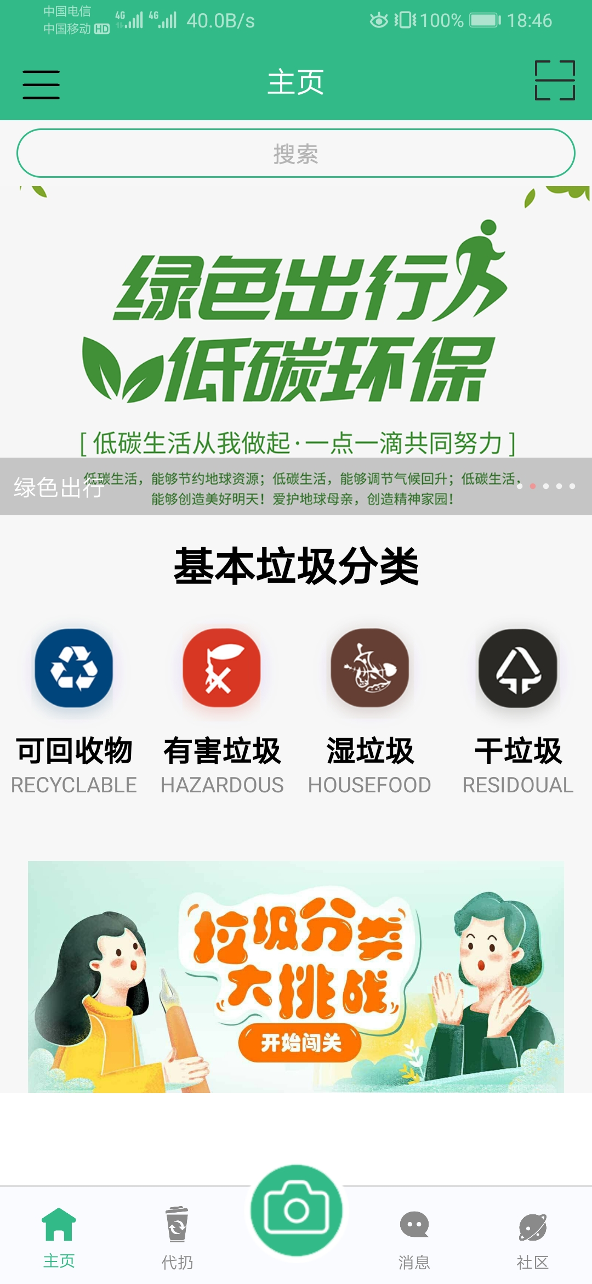
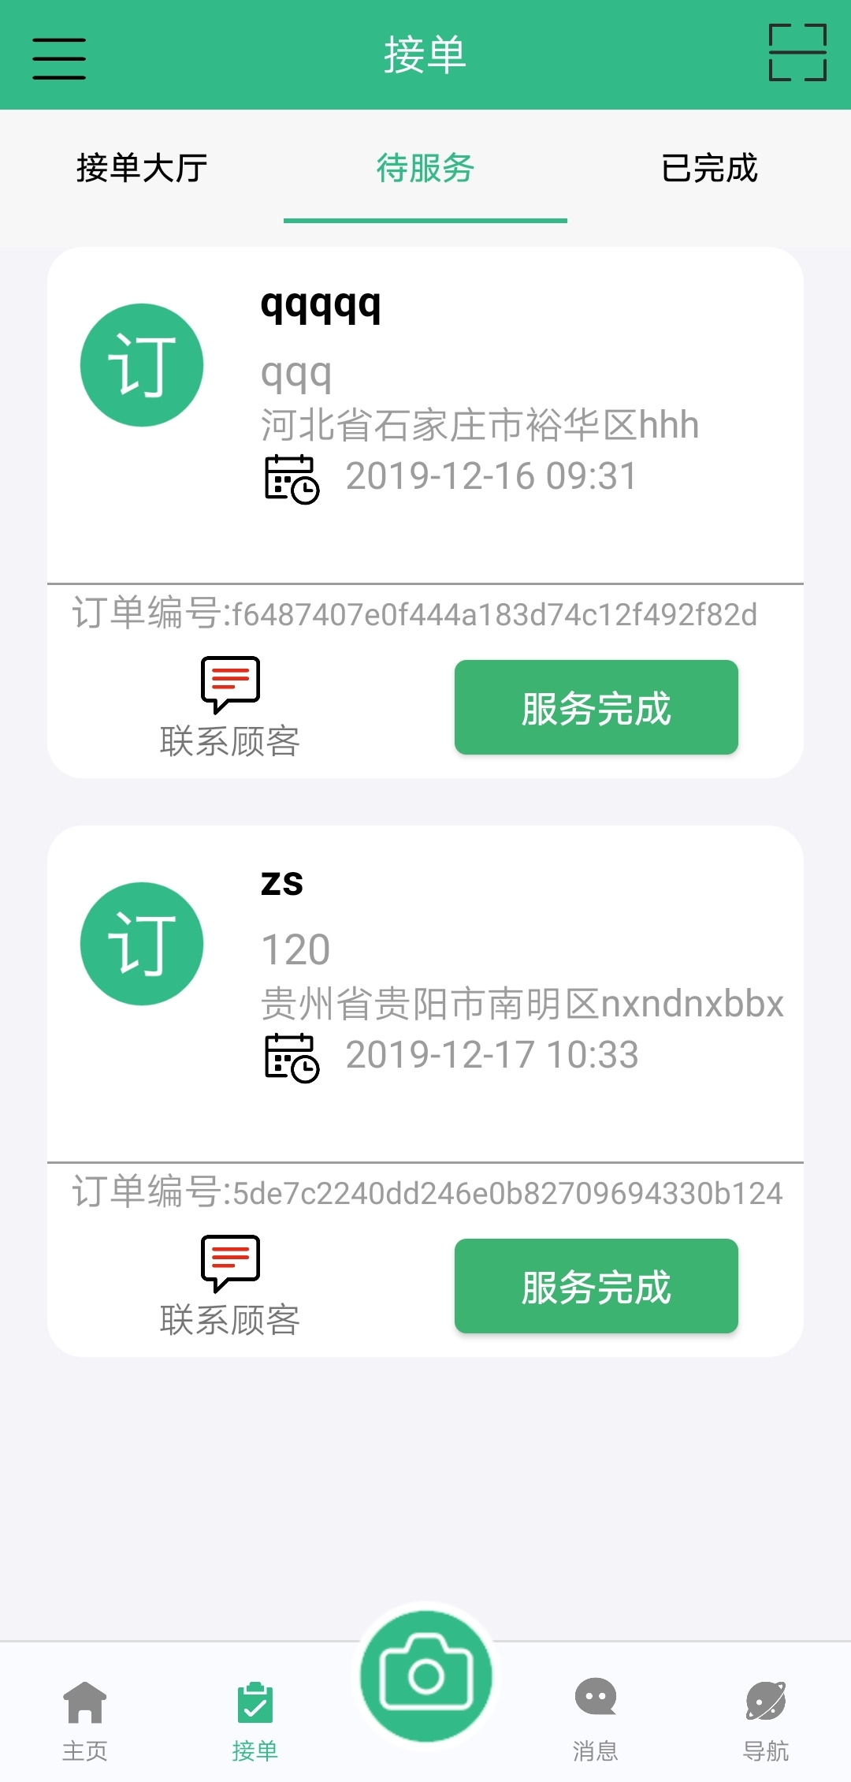

2019-EDrop
易扔
用户版
工作版

Slide 11








产品优势
1.
3.
一键预约，提高效率
即时查询
请在这里粘贴或者输入你的文字请在这里粘贴或者输入你的文字
2.
智能识别，简化操作
4.
订单实时跟踪

Slide 12


EDrop用户版
识别
代扔
设置
地址
消息
答题
优惠
合作
QQ
钱包
分享
信息
反馈
订单

Slide 13
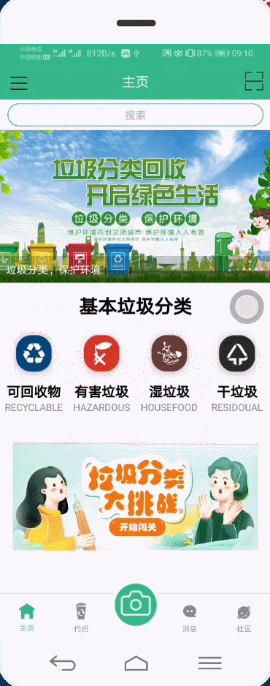
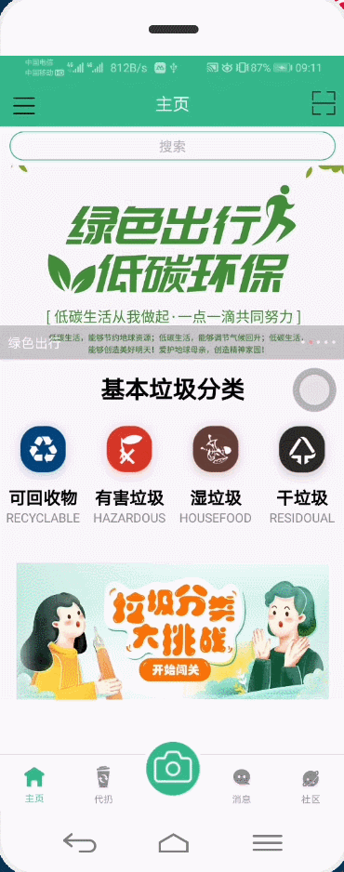
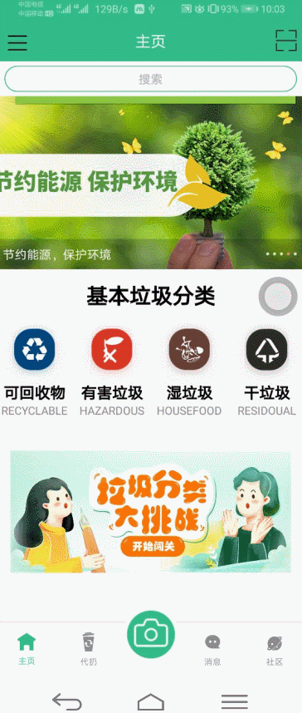
产品展示
主页
分类
识别

Slide 14
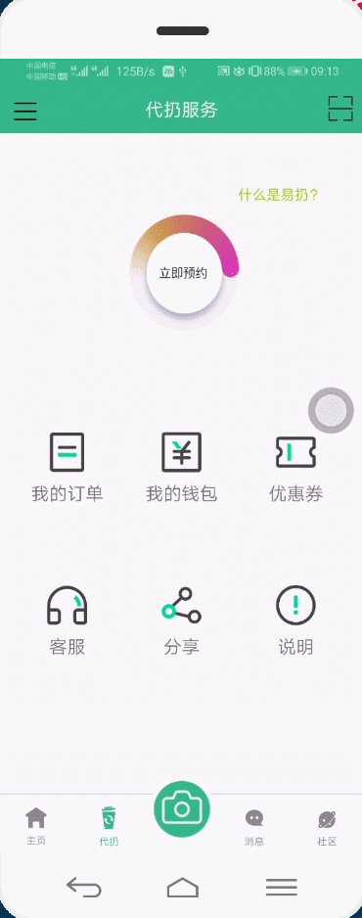
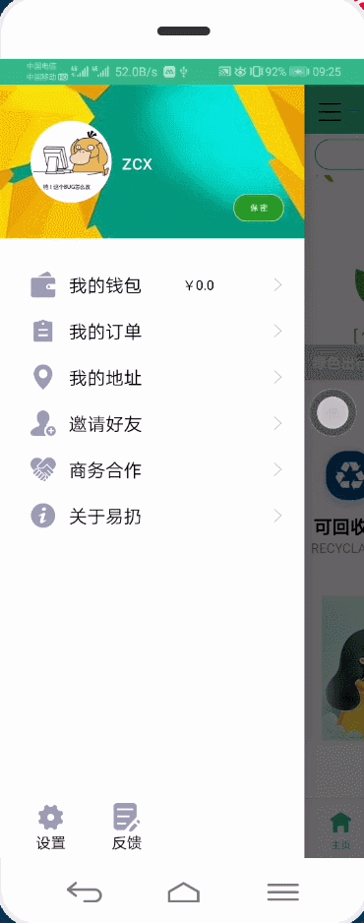
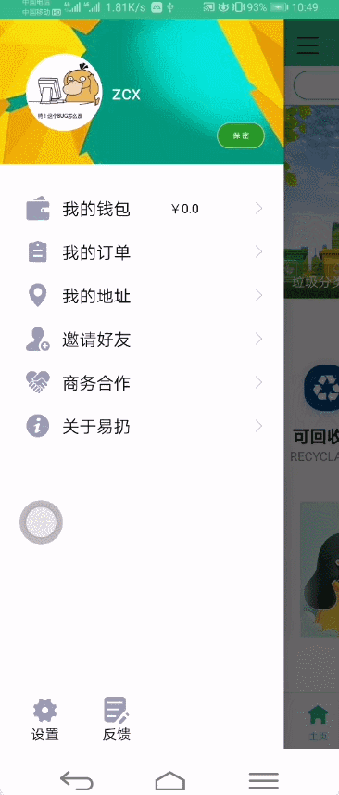
产品展示
代扔
信息
订单

Slide 15
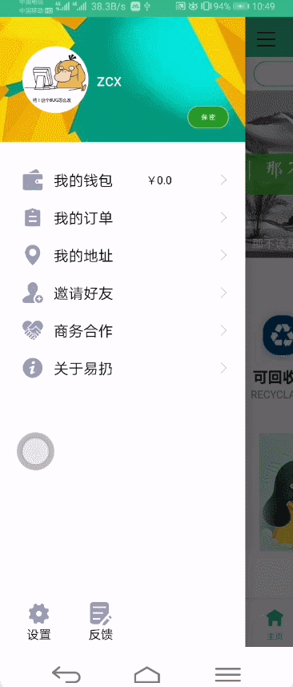

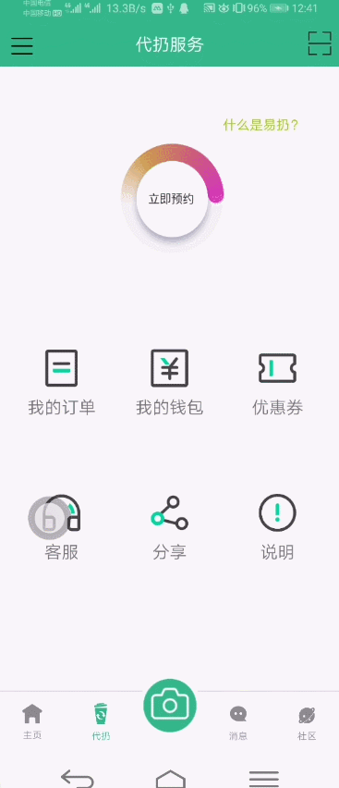
产品展示
钱包
合作
关于易扔

Slide 16
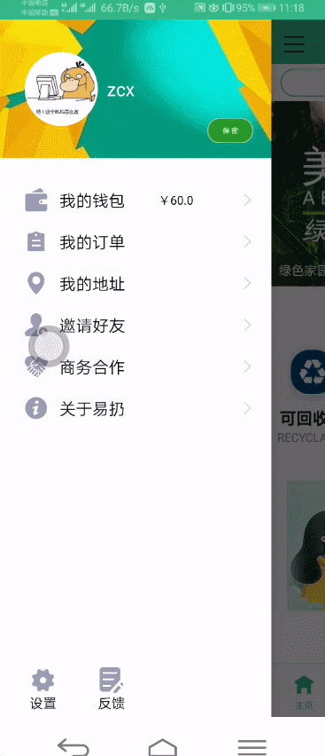
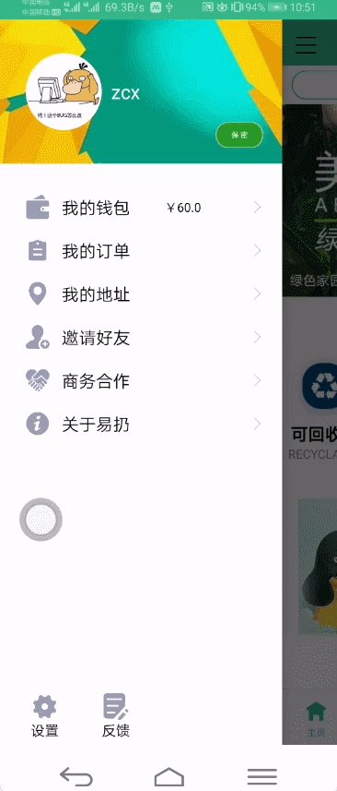
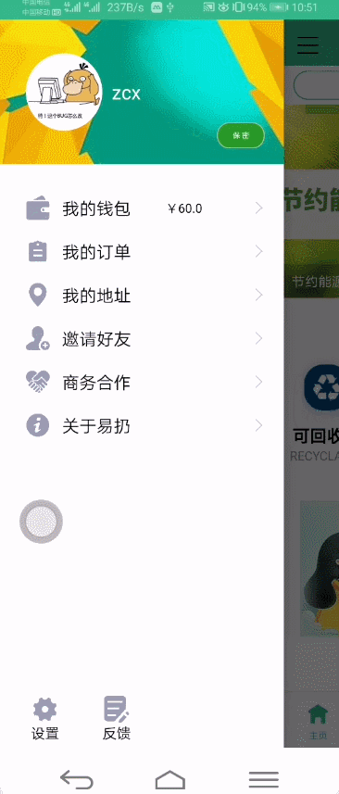
产品展示
分享
反馈
设置

Slide 17
真机演示
zhen ji yan shi
真机演示
李 姐 万 岁

Slide 18
4.
技术支持
开发过程细节展示 just che dan

Slide 19











开发技术
Spring
SpringMVC
MyBatis
log4j
JUnit
Jpush
环信通讯
AI识别
高德地图
腾讯云
GSON
GitHub
1W+后端代码
8W+后端代码

Slide 20





谢谢观看

